Slide 1
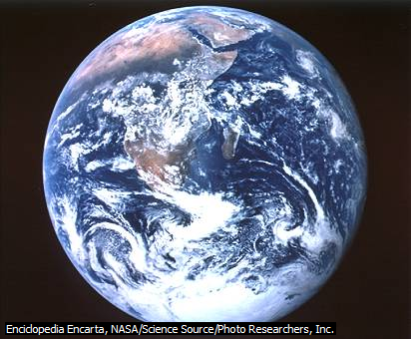
Biomas:
son Las grandes unidades de vegetación llamadas formaciones vegetales por los ecólogos europeos y biomas por los de América del Norte. La principal diferencia entre ambos términos es que los biomas incluyen la vida animal asociada. Los grandes biomas, no obstante, reciben el nombre de las formas dominantes de vida vegetal. Bajo la influencia de la latitud, la elevación y los regímenes asociados de humedad y temperatura, los biomas terrestres varían geográficamente de los trópicos al Ártico

